Slide 1




برنامج دعم التعلمات الأساس
رياضيات--
المستوى
5
المسار 2
التحدي
الحصة 3

Slide 2




توجيهات لاستعمال العرض
شرائح خاصة بالأستاذ
إرشادات وشروحات يجب على الأستاذ قولها
إيقاف العرض والقيام بمناولة /نمذجة

Slide 3



توجيهات لاستعمال الكراسة
باقي الأنشطة تنجز في المنزل
أنشطة تنجز في القسم كما هي معروضة على الشرائح

Slide 4


أهداف الحصة
في نهاية الحصة سيكون التلاميذ قادرين على:
قراءة وكتابة وترتيب الأعداد العشرية
جمع الأعداد العشرية
حل مسائل بسيطة باستخدام استراتيجية الأسئلة الأربعة

Slide 5


الإعداد المادي للأستاذ
المذكرة اليومية
العرض الرقمي

Slide 6



هيكلة الحصة
1 - حساب ذهني
من عدد كسري إلى عدد عشري
2 - الأعداد
قراءة كتابة وتفكيك أعداد عشرية
3 -العمليات وحل المسائل
جمع الأعداد العشرية
الاستئناس باستراتيجة الأسئلة الأربعة لحل مسألة
3 –عمل فردي على الكراسة
الإنجاز/التصحيح
4 –لعبة
بطاقات تفكيك الأعداد

Slide 7







أيقونات توجيهية
هذا النشاط مرتبط بتوظيف الألواح.
المناولة والألعاب
العمل الجماعي
العمل الثنائي
عمل فردي على الكراسة
أصغي إلى أستاذي وأطلب الإذن للحديث
أُحَضِّرُ لوازمي المدرسية قبل بداية الدرس.
العمل في مجموعات صغرى

Slide 8

مراقبة الواجبات المنزلية
يراقب الأستاذ إنجازات المتعلمين قبل بداية الحصة

Slide 9

ألعاب | عمليات وحل المسائل | الأعداد | نشاط اعتيادي | افتتاح الحصة
مرحبا بكم أعزائي سنبدأ حصة اليوم، انتبهوا جيدا
مرحبا بكم أبنائي الأعزاء

Slide 10




ألعاب | عمليات وحل المسائل | الأعداد | نشاط اعتيادي | افتتاح الحصة
أبنائي الأعزاء، ضعوا اللوحة والقلم والكراسة في القمطر، ستحتاجونها في هذه الحصة.
كراسة
دفتر البحث
قلم الرصاص
لوحة

Slide 11
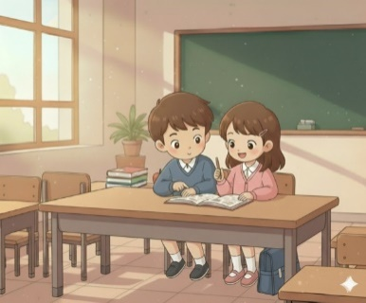

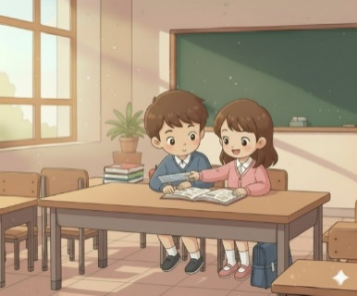
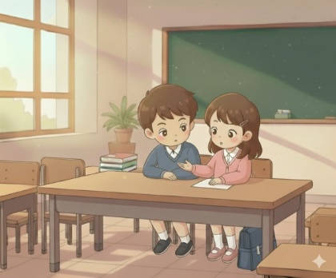
ألعاب | عمليات وحل المسائل | الأعداد | نشاط اعتيادي | افتتاح الحصة
كيف أشتغل مع زميلي في القسم؟
أُشارِكُ الْعَمَلَ مَعَ زَميلي بِهُدوءٍ؛
أَنْصَحُهُ إِذا خالَفَ أَحَدَ بُنودِ ميثاقِ الْقِسْمِ؛
أُقَدِّمُ لَهُ الْمُساعَدَةَ مَتى ما طَلَبَها مِنّي؛
أُصَحِّحُ لَهُ خَطَأَهُ بِأَدَبٍ؛
أَقْبَلُ تَصْحيحَهُ خَطَئي وَأَسْتَفيدُ مِنْهُ.
سيفوز التلاميذ الذين يلتزمون بهذه السلوكات بنجمة التميز

Slide 12

الحساب الذهني

Slide 13

ألعاب | عمليات وحل المسائل | الأعداد | الحساب الذهني | افتتاح الحصة
  خذوا ألواحكم وانتبهوا جيدا للسؤال ثم أجيبوا بسرعة

Slide 14

ألعاب | عمليات وحل المسائل | الأعداد | الحساب الذهني | افتتاح الحصة
  اكتبوا العدد الكسري الموافق للجزء الملون
  .

Slide 15

ألعاب | عمليات وحل المسائل | الأعداد | الحساب الذهني | افتتاح الحصة
  التصحيح
  .
6
10

Slide 16
ألعاب | عمليات وحل المسائل | الأعداد | الحساب الذهني | افتتاح الحصة
  انتبهوا
  .
6
10
  نقرأ ستة على عشرة أو ستة أعشار

Slide 17
ألعاب | عمليات وحل المسائل | الأعداد | الحساب الذهني | افتتاح الحصة
  التصحيح
  .
6
0,6
10

Slide 18
ألعاب | عمليات وحل المسائل | الأعداد | الحساب الذهني | افتتاح الحصة
  اكتبوا العدد الكسري الموافق للجزء الملون والعدد العشري الذي يساوه
  .

Slide 19
ألعاب | عمليات وحل المسائل | الأعداد | الحساب الذهني | افتتاح الحصة
  التصحيح
  .
4
0,4
10

Slide 20
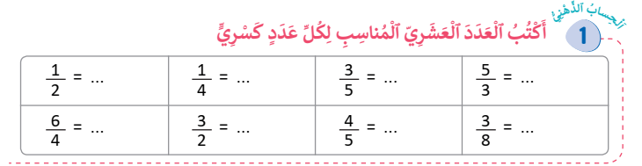
ألعاب | عمليات وحل المسائل | الأعداد | الحساب الذهني | افتتاح الحصة
  خذوا كراساتكم الصفحة 43 وأنجزوا التمرين رقم 1.
  لديكم دقيقة واحدة للإنجاز سيحصل الأسرع منكم والذي لديه أكبر عدد من الإجابات الصحيحة على نجمة.

Slide 21
ألعاب | عمليات وحل المسائل | الأعداد | الحساب الذهني | افتتاح الحصة
  التصحيح
  تصحيح تفاعلي على السبورة الجانبية
  تمنح النجمة للفائز في نهاية التصحيح

Slide 22

الأعداد
كتابة وتفكيك أعداد عشرية

Slide 23
ألعاب | عمليات وحل المسائل | الأعداد | الحساب الذهني | افتتاح الحصة
  على ألواحكم اكتبوا العدد التالي
أربع وحدات وستة أعشار

Slide 24
ألعاب | عمليات وحل المسائل | الأعداد | الحساب الذهني | افتتاح الحصة
  التصحيح
4,6

Slide 25
ألعاب | عمليات وحل المسائل | الأعداد | الحساب الذهني | افتتاح الحصة
  الآن فككوا العدد إلى كتابة جمعية
4,6

Slide 26
ألعاب | عمليات وحل المسائل | الأعداد | الحساب الذهني | افتتاح الحصة
  التصحيح
4,6 = 4 + 0,6

Slide 27
ألعاب | عمليات وحل المسائل | الأعداد | الحساب الذهني | افتتاح الحصة
  على ألواحكم اكتبوا العدد التالي
ثمانية وعشرون وحدة وستة أجزاء من المئة

Slide 28
ألعاب | عمليات وحل المسائل | الأعداد | الحساب الذهني | افتتاح الحصة
  التصحيح
28,06

Slide 29
ألعاب | عمليات وحل المسائل | الأعداد | الحساب الذهني | افتتاح الحصة
  الآن فككوا العدد إلى كتابة جمعية
28,06

Slide 30
ألعاب | عمليات وحل المسائل | الأعداد | الحساب الذهني | افتتاح الحصة
  التصحيح
28,06 = 28 + 0,06

Slide 31
ألعاب | عمليات وحل المسائل | الأعداد | الحساب الذهني | افتتاح الحصة
  على ألواحكم اكتبوا العدد التالي
تسع وحدات وعشر واحد وثلاثة أجواء من المئة

Slide 32
ألعاب | عمليات وحل المسائل | الأعداد | الحساب الذهني | افتتاح الحصة
  التصحيح
9,13

Slide 33
ألعاب | عمليات وحل المسائل | الأعداد | الحساب الذهني | افتتاح الحصة
  الآن فككوا العدد إلى كتابة جمعية
9,13

Slide 34
ألعاب | عمليات وحل المسائل | الأعداد | الحساب الذهني | افتتاح الحصة
  التصحيح
9,13 = 9 + 0,1 + 0,03

Slide 35
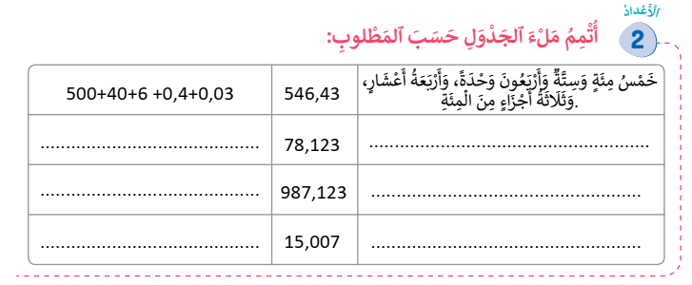
ألعاب | عمليات وحل المسائل | الأعداد | الحساب الذهني | افتتاح الحصة
  خذوا كراساتكم الصفحة 43 وأنجزوا التمرين رقم 2.
  لديكم دقيقتان للإنجاز سيحصل الأسرع منكم والذي لديه أكبر عدد من الإجابات الصحيحة على نجمة.

Slide 36
ألعاب | عمليات وحل المسائل | الأعداد | الحساب الذهني | افتتاح الحصة
  التصحيح
  تصحيح تفاعلي على السبورة الجانبية
  تمنح النجمة للفائز في نهاية التصحيح

Slide 37

العمليات وحل المسائل
التدرب على إنجاز عمليات جمع الأعداد العشرية

Slide 38

ألعاب | عمليات وحل المسائل | الأعداد | الحساب الذهني | افتتاح الحصة
  انتبهوا جيدا سنتدرب على إنجاز عمليات جمع أعداد عشرية

Slide 39


ألعاب | عمليات وحل المسائل | الأعداد | الحساب الذهني | افتتاح الحصة
  لاحظوا جيدا، تابعوا معي سأقوم بنمذجة إنجاز عملية جمع عددين عشريين
نمذجة إنجاز عملية جمع عددين عشريين.

Slide 40
ألعاب | عمليات وحل المسائل | الأعداد | الحساب الذهني | افتتاح الحصة
  لاحظوا جيدا، تابعوا معي سأقوم بنمذجة إنجاز عملية جمع عددين عشريين 24,56 + 13,78
24,56 + 13,78
نمذجة إنجاز عملية جمع عددين عشريين.

Slide 41
ألعاب | عمليات وحل المسائل | الأعداد | الحساب الذهني | افتتاح الحصة
  لاحظوا جيدا، أضع العملية بشكل صحيح بحيث تكون كل منزلة تحت مثيلتها
عشرات | وحدات | أعشار | أجزاء المئة
2 | 4 | 5 | 6
1 | 3 | 7 | 8
3 | 8 | 3 | 4
1
1
,
6 + 8 = 10 + 4
5 + 7 + 1 = 10 + 3
4 + 3 + 1 = 8
2 + 1 = 3
,
,

Slide 42
ألعاب | عمليات وحل المسائل | الأعداد | الحساب الذهني | افتتاح الحصة
  لاحظوا جيدا، أضع العملية بشكل صحيح بحيث تكون كل منزلة تحت مثيلتها
2
1
1
4
5
6
,
1
3
7
8
,
3
8
3
4
,

Slide 43
ألعاب | عمليات وحل المسائل | الأعداد | الحساب الذهني | افتتاح الحصة
  الآن دوركم، ضعوا وأنجزوا العملية التالية
247,83 + 195,49

Slide 44

ألعاب | عمليات وحل المسائل | الأعداد | الحساب الذهني | افتتاح الحصة
  التصحيح
1
1
1
1
2
4
7
8
3
,
1
9
5
4
9
,
4
4
3
3
2
,

Slide 45

ألعاب | عمليات وحل المسائل | الأعداد | نشاط اعتيادي | افتتاح الحصة
  ماذا تعلمنا؟
لإنجاز عملية جمع عددين عشريين نتبع الخطوات التالية
الخطوة الأولى
أضع العملية بشكل صحيح بحيث تكون كل منزلة تحت مثيلتها؛
الخطوة الثانية
أبدأ بالجمع من اليمين كما في الأعداد الصحيحة الطبيعية؛
الخطوة الثالثة
أنزل الفاصلة عندما أصل إليها؛
الخطوة الرابعة
لا أنسى الاحتفاظ إن وجد.

Slide 46
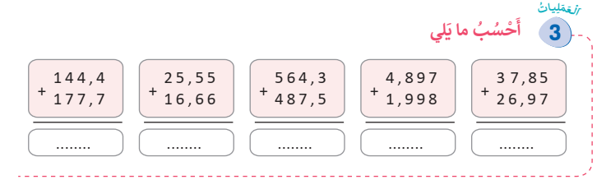
ألعاب | عمليات وحل المسائل | الأعداد | الحساب الذهني | افتتاح الحصة
  خذوا كراساتكم الصفحة 43 وأنجزوا التمرين رقم 3.
  لديكم 4 دقائق للإنجاز سيحصل الأسرع منكم والذي لديه أكبر عدد من الإجابات الصحيحة على نجمة.

Slide 47
ألعاب | عمليات وحل المسائل | الأعداد | الحساب الذهني | افتتاح الحصة
  التصحيح
  تصحيح تفاعلي على السبورة الجانبية
  تمنح النجمة للفائز في نهاية التصحيح

Slide 48

العمليات وحل المسائل
التدرب على حل المسائل باستعمال استراتيجية الأسئلة الأربعة

Slide 49
ألعاب | عمليات وحل المسائل | الأعداد | الحساب الذهني | افتتاح الحصة
  تابعوا معي سأقرأ المسألة
  تعرض المسألة على المسلاط العاكس ويقرأها الأستاذ قراءة واضحة ومتأنية.
أدى الأب فاتورة الكهرباء قيمتها 204,65 درهما، وفاتورة استهلاك الماء قدرها 87,93 درهما.
ما هو المبلغ الذي أداه في الفاتورتين معا؟

Slide 50

ألعاب | عمليات وحل المسائل | الأعداد | الحساب الذهني | افتتاح الحصة
  أغمضوا أعينكم وحاولوا تخيل المسألة.
  يطرح الأستاذ سلسلة من الأسئلة لمساعدة المتعلمين على فهم المسألة والتعرف على العملية المناسبة.

Slide 51

ألعاب | عمليات وحل المسائل | الأعداد | الحساب الذهني | افتتاح الحصة
  الآن سنتذكر جميعا كيفية حل المسالة باستخدام استراتيجية الأسئلة الأربعة.
  سنحاول أولا استخراج المعلومات الواردة في المسألة.
السؤال
أدى الأب فاتورة الكهرباء قيمتها 204,65 درهما، وفاتورة استهلاك الماء قدرها 87,93 درهما.
ما هو المبلغ الذي أداه في الفاتورتين معا؟
1- من يذكرني بالسؤال الأول؟

Slide 52
ألعاب | عمليات وحل المسائل | الأعداد | الحساب الذهني | افتتاح الحصة
  السؤال الأول هو.
أدى الأب فاتورة الكهرباء قيمتها 204,65 درهما، وفاتورة استهلاك الماء قدرها 87,93 درهما.
ما هو المبلغ الذي أداه في الفاتورتين معا؟
السؤال
1- ما المعلومات الواردة في المسألة؟

Slide 53
ألعاب | عمليات وحل المسائل | الأعداد | الحساب الذهني | افتتاح الحصة
  يوجه الأستاذ المتعلمين لاستخراج المعلومات الواردة في المسألة.
الحل
أدى الأب فاتورة الكهرباء قيمتها 204,65 درهما، وفاتورة استهلاك الماء قدرها 87,93 درهما.
ما هو المبلغ الذي أداه في الفاتورتين معا؟
المعلومات الواردة في المسألة هي:
فاتورة الكهرباء قيمتها 204,65 درهما
فاتورة استهلاك الماء قدرها 87,93 درهما

Slide 54
ألعاب | عمليات وحل المسائل | الأعداد | الحساب الذهني | افتتاح الحصة
  الآن سنتذكر السؤال الثاني.
السؤال
أدى الأب فاتورة الكهرباء قيمتها 204,65 درهما، وفاتورة استهلاك الماء قدرها 87,93 درهما.
ما هو المبلغ الذي أداه في الفاتورتين معا؟
1- من يذكرني بالسؤال الثاني؟

Slide 55
ألعاب | عمليات وحل المسائل | الأعداد | الحساب الذهني | افتتاح الحصة
  السؤال الثاني هو
السؤال
أدى الأب فاتورة الكهرباء قيمتها 204,65 درهما، وفاتورة استهلاك الماء قدرها 87,93 درهما.
ما هو المبلغ الذي أداه في الفاتورتين معا؟
2- ما المطلوب مني؟

Slide 56
ألعاب | عمليات وحل المسائل | الأعداد | الحساب الذهني | افتتاح الحصة
  يتفاعل الأستاذ مع المتعلمين لتحديد المطلوب.
الحل
أدى الأب فاتورة الكهرباء قيمتها 204,65 درهما، وفاتورة استهلاك الماء قدرها 87,93 درهما.
ما هو المبلغ الذي أداه في الفاتورتين معا؟
المطلوب هو إيجاد المبلغ الذي أداه الأب في الفاتورتين معا.

Slide 57
ألعاب | عمليات وحل المسائل | الأعداد | الحساب الذهني | افتتاح الحصة
  الآن سنتذكر السؤالين الأخيرين.
السؤال
أدى الأب فاتورة الكهرباء قيمتها 204,65 درهما، وفاتورة استهلاك الماء قدرها 87,93 درهما.
ما هو المبلغ الذي أداه في الفاتورتين معا؟
من يذكرني بالسؤالين الأخيرين؟

Slide 58
ألعاب | عمليات وحل المسائل | الأعداد | الحساب الذهني | افتتاح الحصة
  السؤالان الأخيران هما
السؤال
أدى الأب فاتورة الكهرباء قيمتها 204,65 درهما، وفاتورة استهلاك الماء قدرها 87,93 درهما.
ما هو المبلغ الذي أداه في الفاتورتين معا؟
3- ماذا علينا أن نفعل؟ ولماذا؟

Slide 59
ألعاب | عمليات وحل المسائل | الأعداد | الحساب الذهني | افتتاح الحصة
  الجواب
أدى الأب فاتورة الكهرباء قيمتها 204,65 درهما، وفاتورة استهلاك الماء قدرها 87,93 درهما.
ما هو المبلغ الذي أداه في الفاتورتين معا؟
الحل
فاتورة الكهرباء 204,65 درهما
فاتورة الماء 87,93 درهما
ما هو المبلغ الذي أداه في الفاتورتين معا؟
عليّ أن أقوم بعملية الجمع.
لإيجاد المبلغ الذي أداه في الفاتورتين معا.

Slide 60
ألعاب | عمليات وحل المسائل | الأعداد | الحساب الذهني | افتتاح الحصة
  لاحظوا جيدا. لماذا سنجري عملية الجمع لإيجاد حل المسألة.
?
=
قيمة فاتورة الكهرباء
قيمة فاتورة الماء
ما هو المبلغ الذي أداه في الفاتورتين معا؟

Slide 61
ألعاب | عمليات وحل المسائل | الأعداد | الحساب الذهني | افتتاح الحصة
  نعم سنضيف مبلغ فاتورة الماء إلى مبلغ فاتورة الكهرباء
204,65
87,93
=
ما هو المبلغ الذي أداه في الفاتورتين معا؟
-

Slide 62
ألعاب | عمليات وحل المسائل | الأعداد | الحساب الذهني | افتتاح الحصة
  حل المسألة.
ما هو المبلغ الذي أداه في الفاتورتين معا؟
أدى الأب فاتورة الكهرباء قيمتها 204,65 درهما، وفاتورة استهلاك الماء قدرها 87,93 درهما.
ما هو المبلغ الذي أداه في الفاتورتين معا؟
المبلغ الذي أداه الأب هو:
204,65 + 87,93 = 292,58

Slide 63
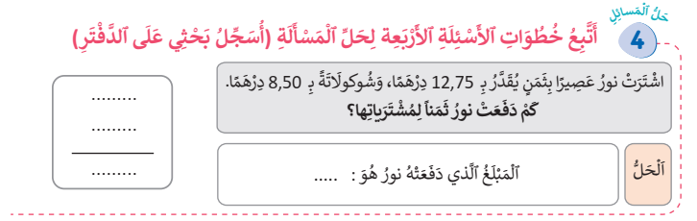
ألعاب | عمليات وحل المسائل | الأعداد | الحساب الذهني | افتتاح الحصة
  خذوا كراساتكم الصفحة 43 وأنجزوا التمرين رقم 4.
  لديكم دقيقتان للإنجاز سيحصل الأسرع منكم والذي لديه أكبر عدد من الإجابات الصحيحة على نجمة.

Slide 64
ألعاب | عمليات وحل المسائل | الأعداد | الحساب الذهني | افتتاح الحصة
  التصحيح
  تصحيح تفاعلي على السبورة الجانبية
  تمنح النجمة للفائز في نهاية التصحيح

Slide 65
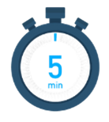
لعبة: بطاقات تفكيك الأعداد

Slide 66



ألعاب | عمليات وحل المسائل | الأعداد | نشاط اعتيادي | افتتاح الحصة
  الآن سنلعب لعبة بطاقات تفكيك الأعداد..
ٍٍ
نمذجة لعبة بطاقات تفكيك الأعداد

Slide 67
الواجبات المنزلية
ينجز المتعلمون العمليات المتبقية في منازلهم مع تذكيرهم بأن مراقبة الإنجازات ستتم بداية الحصة الموالية

Slide 68

تبصر الحصة
2 - تسجيل نسبة التحكم التقديرية من أهداف الحصة.
1 - تسجيل الملاحظات حول سير الحصة على المذكرة اليومية؛

Slide 69

بطاقات تفكيك الأعداد
سيرورة الإنجاز
تنظيم وإعداد الفضاء؛ تحضير المعينات الديداكتيكية؛ جذب انتباه المتعلمين؛ التصريح بأهداف النشاط. | التهيئة
1) النمذجة
يقوم الميسر(ة) بنمذجة النشاط:
يقدم للمتعلمين عددا معينا. مثلا: 1753 يسأل المتعلمين عن الكتابة المفككة، أو عن الأرقام المكونة لهذا العدد.
يقدم الميسر الكتابة المفككة، ويشرح للمتعلمين عملية التفكيك. (1000+700+50+3)
بعد إعادة الشرح للفصل بأكمله مرتين أو ثلاثة مع الحرص على تنويع الأمثلة، يقوم بوضع جميع البطاقات على الأرض.

Slide 70
بطاقات تفكيك الأعداد
2) الممارسة الموجهة
يكتب على السبورة عددا من ثلاثة أو أربعة أرقام، ويطلب من المتعلمين قراءته بصوت مرتفع.
يطلب من أحد المتعلمين القيام للسبورة لتمثيل هذا العدد على شكل كتابة مفككة باستخدام بطاقات التركيب.
يطلب من المتعلم إظهار الكتابة المفككة لأصدقائه.
يقسم الميسر المتعلمين إلى مجموعات صغرى من 4 إلى 5 أفراد، ويوزع على كل مجموعة بطاقات التركيب.
ينظم الميسر مسابقة بين المجموعات لتحديد الكتابة المفككة للأعداد المقدمة على السبورة.
يحرص الميسر أثناء الشرح على اختيار الأعداد المناسبة لمستوى المتعلمين.
يحرص الميسر على توفير العدد الكافي من بطاقات التركيب لمجموعات العمل.

